Slide 1



CHÀO MỪNG QUÝ THẦY CÔ
TỚI DỰ GIỜ LỚP 6A

Slide 2
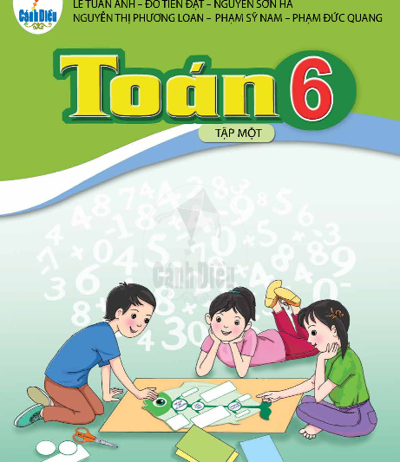

Slide 3


§ 13: BỘI CHUNG VÀ BỘI CHUNG NHỎ NHẤT

Slide 4
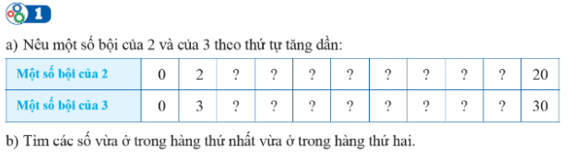

a)
10 : 2 = 5 | 22 : 2 = 11
54 : 2 = 27 | 76 : 2 = 38
98 : 2 = 49
I. Bội chung và bội chung nhỏ nhất
Hoạt động 1:
10 : 2 = 5 | 22 : 2 = 11
54 : 2 = 27 | 76 : 2 = 38
98 : 2 = 49
4
6
8
10
12
14
16
18
6
9
12
15
18
21
24
27
b)Các số vừa ở cột thứ nhất vừa ở cột thứ hai là: 0; 6; 12;18.
c) Số nhỏ nhất khác 0 trong bội chung của 2 và 3 là: 6.

Slide 5
Kết luận:
- Số tự nhiên n được gọi là bội chung của hai số a và b nếu n vừa là bội của a vừa là bội của b.
- Số nhỏ nhất khác 0 trong các booijchung của a và b được gọi là bội chung nhỏ nhất của a và b.

Slide 6
Quy ước:
Viết tắt bội chung là BC và bội chung nhỏ nhất là BCNN
Ta kí hiệu: Tập hợp các bội chung của a và b là BC(a, b); ước chung lớn nhất của a và b là BCNN (a, b).
VD: BCNN (2, 3) = 6

Slide 7
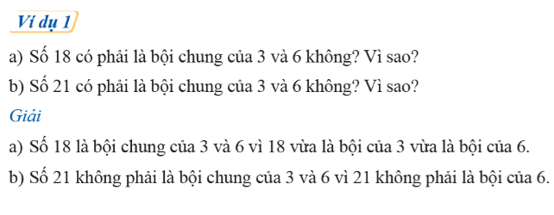

Slide 8
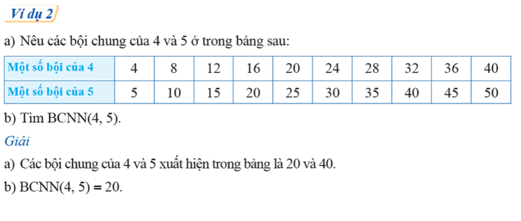

Slide 9

Luyện tập 1:
Bốn bội chung của 5 và 9 là:0;45; 90; 135.

Slide 10
* Chú ý:
Số tự nhiên n được gọi là bội chung của ba số a, b, c nếu n là bội của ba số a, b, c.
- Số nhỏ nhất khác 0 trong các bội chung của ba số a, b, c được gọi là bội chung nhỏ nhất của ba số a, b, c.
- Ta kí hiệu: tập hợp các bội chung của a, b, c là BC(a, b, c), bội chung nhỏ nhất của a, b, c là BCNN (a, b, c)

Slide 11
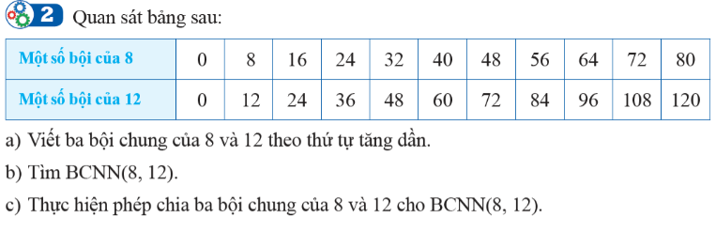
a)
10 : 2 = 5 | 22 : 2 = 11
54 : 2 = 27 | 76 : 2 = 38
98 : 2 = 49
Hoạt động 2:
10 : 2 = 5 | 22 : 2 = 11
54 : 2 = 27 | 76 : 2 = 38
98 : 2 = 49
a) Ba bội chung của 8 và 12 là: 24; 48; 72.
b) BCNN(8,12) = 24.
c)Chia ba bội chung cho BCNN
24 : 24 = 1 48 : 24 = 2 72 : 24 = 3

Slide 12
Kết luận:
Bội chung của nhiều số là bội của bội chung nhỏ nhất của chúng.
Lưu ý:
Để tìm bội chung của nhiều số, ta có thể lấy bội chung nhỏ nhất của chúng lần lượt nhân với 0, 1, 2.

Slide 13
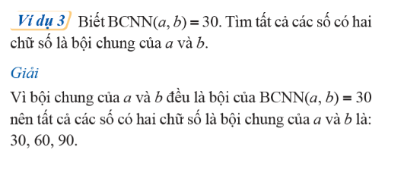

Slide 14
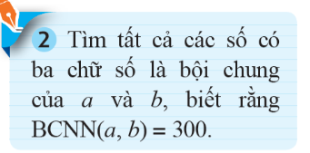
Luyện tập 2:
BCNN(a,b) = 300 => Tất cả các số có 3 chữ số là bội chung của a và b là: 300; 600; 900.

Slide 15
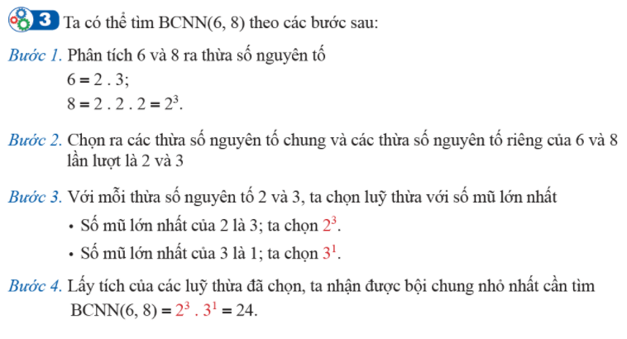
a)
10 : 2 = 5 | 22 : 2 = 11
54 : 2 = 27 | 76 : 2 = 38
98 : 2 = 49
II. Tìm bội chung nhỏ nhất bằng cách phân tích các số ra thừa số nguyên tố.
Hoạt động 3:
10 : 2 = 5 | 22 : 2 = 11
54 : 2 = 27 | 76 : 2 = 38
98 : 2 = 49

Slide 16
Kết luận:
Tìm bội chung nhỏ nhất bằng cách phân tích các số ra thừa số nguyên tố:
Bước 1: Phân tích mỗi số ra thừa số nguyên tố.
Bước 2: Chọn ra các thừa số nguyên tố chung và các thừa số nguyên tố riêng.
Bước 3: Với mỗi thừa số nguyên tố chung và riêng, ta chọn lũy thừa với số mũ lớn nhất.
Bước 4: Lấy tích của các lũy thừa đã chọn, ta nhận được bội chung nhỏ nhất cần tìm.

Slide 17
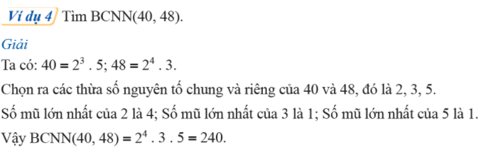

Slide 18
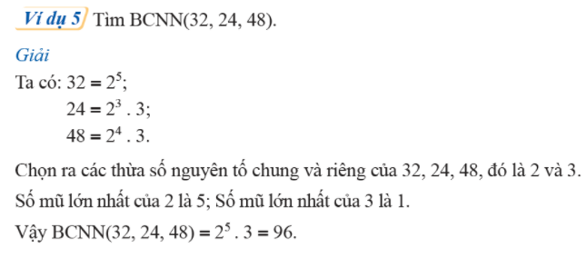

Slide 19
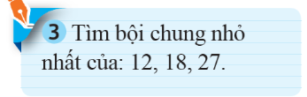
Luyện tập 3:
12 = 2².3
18 = 2.3²
27 = 3³
=> BCNN (12, 18, 27) = 2².3³ = 108

Slide 20
* Chú ý:
- Nếu a chia hết chob thì BCNN (a,b) = a.
Chẳng hạn: BCNN (48, 16) = 48.

Slide 21

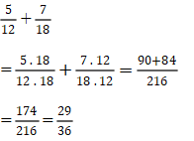
a)
10 : 2 = 5 | 22 : 2 = 11
54 : 2 = 27 | 76 : 2 = 38
98 : 2 = 49
III. Ứng dụng bội chung nhỏ nhất vào cộng, trừ các phân số không cùng mẫu
Hoạt động 4:
10 : 2 = 5 | 22 : 2 = 11
54 : 2 = 27 | 76 : 2 = 38
98 : 2 = 49

Slide 22
Kết luận:
Các bước thực hiện cộng, trừ các phân số không cùng mẫu:
- Chọn mẫu chung là BCNN của các mẫu.
- Tìm thừa số phụ của mỗi mẫu ( bằng cách chia mẫu chung cho từng mẫu).
- Sau khi nhân tử và mẫu của mỗi phân số với thừa số phụ tương ứng, ta cộng, trừ hai phân số có cùng mẫu.

Slide 23
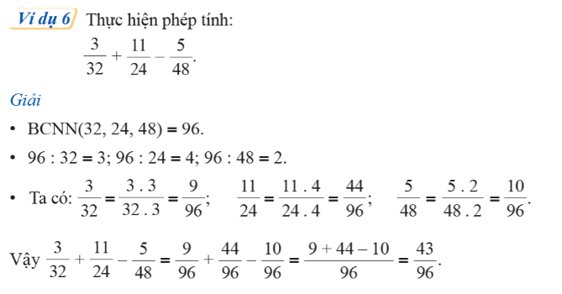

Slide 24
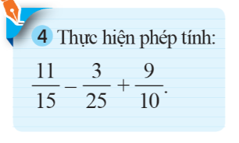
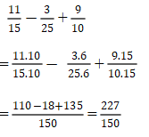
Luyện tập 4:
Có: BCNN(15, 25, 10) = 150

Slide 25
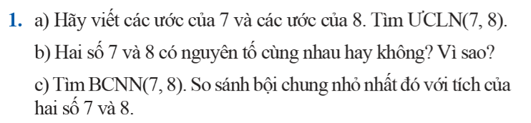
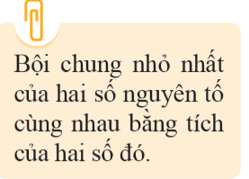
Bài Tập 1
a) Ư(7) ={1, 7}.
Ư(8) = {1, 2, 4, 8}
=> ƯCLN(7, 8) = 1
b) Hai số 7 và 8 là hai số nguyên tố cùng nhau vì ƯCLN(7,8) = 1
c) BCNN(7, 8) = 56 8 . 7 = 56
=> BCNN(7,8) = tích của 7 và 8

Slide 26
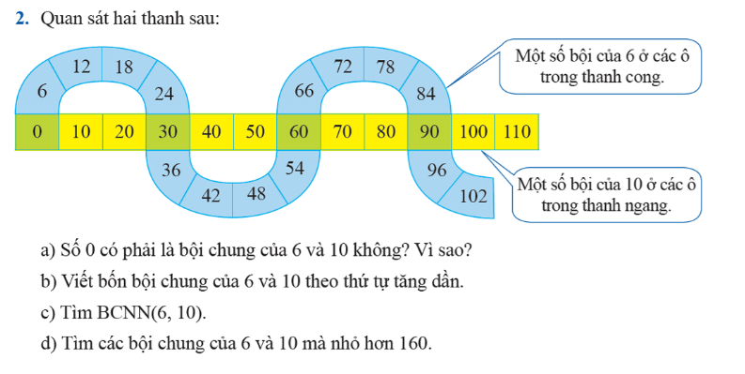
Bài Tập 2
a) Số 0 là bội chung của 6 và 10. Vì số 0 là bội của mọi số nguyên khác 0
b) Bốn bội chung của 6 và 10 (tăng dần) là: 0; 30; 60; 90.
c) BCNN(6,10) = 30.
d) Các bội chung của 6 và 10 nhỏ hơn 160 là: 0 ;30; 60; 90; 120; 150.

Slide 27
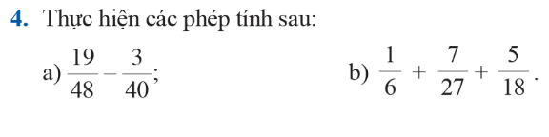
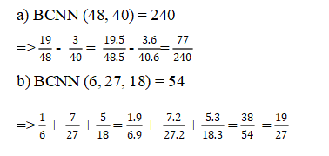
Bài Tập 4

Slide 28
Bài Tập 5
BCNN(x, 5) = 45
=> x = BCNN(x, 5) = 45
=> x = 9

Slide 29
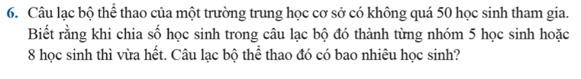

Bài Tập 6
Gọi: Tổng số học sinh của CLB là: x ( hs, x N*)
Ta có x 5, x 8, 0 < x 50
=>x BC (5,8) và
5=5 8=2³ => BCNN (5,8) = 5. 2³=40
BC(5,8) =0; 40; 80; ....
Vì x BC (5,8) và nên x= 40
Vậy Tổng số học sinh của CLB là 40 học sinh

Slide 30

Bài Tập 7
Gọi: số ngày ít nhất mà ba tàu cập cảng là: x (ngày, x N*)
Ta có x 10, x 12, x 15, x nhỏ nhất
=>x = BCNN (10,12,15)
10=2.5 12=2² .3 15 =3 .5
=> BCNN (15,12,10) =2². 3.5=60
Vì x = BCNN (10,12,15) nên x= 60
Vậy số ngày ít nhất mà ba tàu cập cảng là: 60 ngày

Slide 31
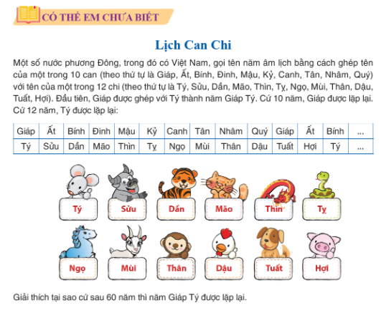

Slide 32
Hướng dẫn học tập ở nhà. - Ghi nhớ các kiến thức của bài
-Làm bài tập 3 trong SGK
-Làm các “Bài tập cuối chương I”

Slide 33

Cám ơn qúy thầy cô và các em học sinh

